Slide 1

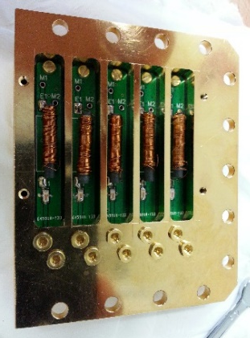
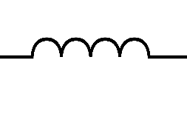
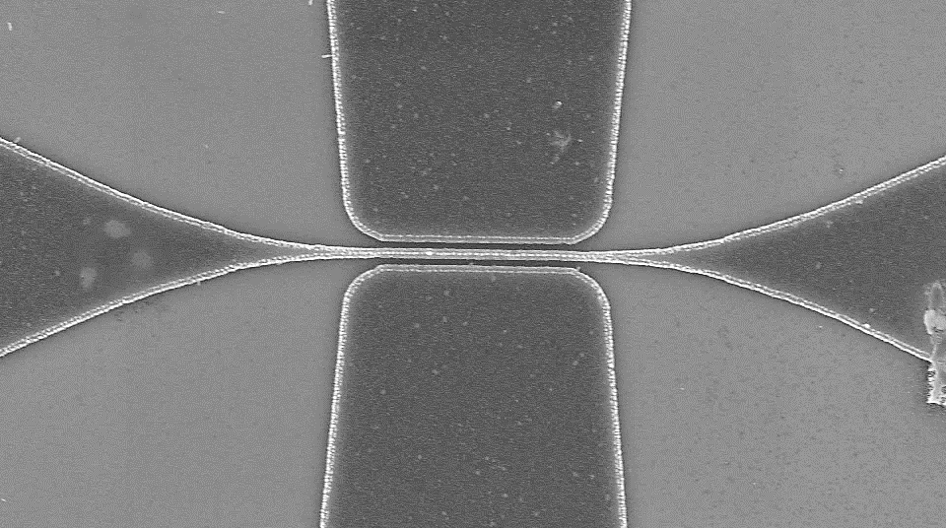
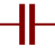
300K
VNA
V/V amp
DC source
4 K
20dB
V/V amp
20dB
1 K
10dB
20dB
Base (mK)
10dB
20dB
4-8GHz
80MHz
TT
S
D
TB

